Slide 1

Święty Jan Paweł II

Slide 2
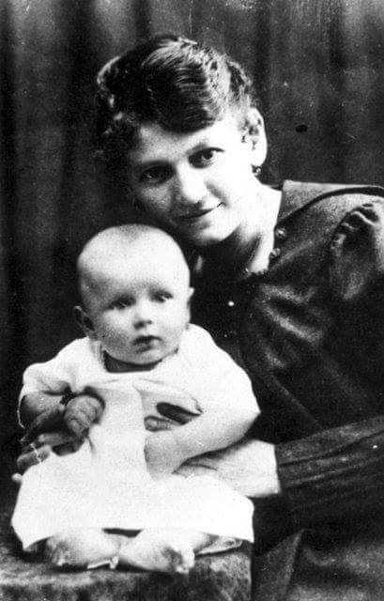
Urodził się w Wadowicach 18 maja 1920, jako drugi syn Karola Wojtyły i Emilii z Kaczorowskich.
Został ochrzczony w kościele parafialnym 20 czerwca 1920 przez księdza Franciszka Żaka.

Slide 3
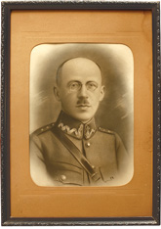
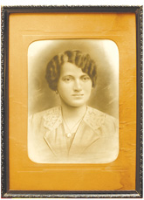
Karol Wojtyła, senior, urodził się 18 lipca 1879 roku w Lipniku k. Bielska, w rodzinie Macieja i Anny. Ukończył szkołę podstawową i trzy klasy gimnazjalne. Od 1900 roku służył w wojsku austriackim, m.in. w Wadowicach, Lwowie i Krakowie.
Emilia Wojtyła, z domu Kaczorowska, urodziła się 26 marca 1884 roku w Krakowie jako piąte dziecko w rodzinie Feliksa, z zawodu rymarza i Marii. Miała ośmioro rodzeństwa. Ukończyła przyklasztorną szkołę Sióstr Miłości Bożej.

Slide 4
W dzieciństwie Karola nazywano najczęściej zdrobnieniem imienia – Lolek. Uważano go za chłopca utalentowanego i wysportowanego. Regularnie grał w piłkę nożną oraz jeździł na nartach.

Slide 5
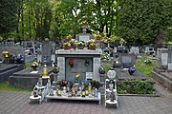
Gdy miał 9 lat, zmarła matka (13 kwietnia 1929). Trzy lata później, 5 grudnia 1932, w wieku 26 lat, na szkarlatynę zmarł jego brat Edmund.

Slide 6
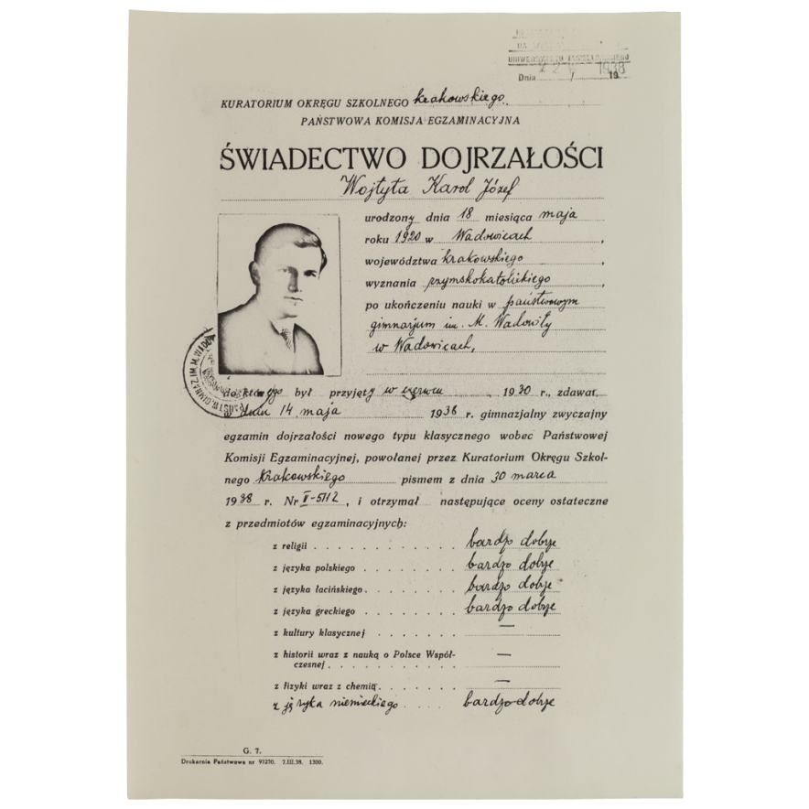
14 maja 1938 zakończył naukę w gimnazjum, otrzymując świadectwo maturalne z oceną celującą, która umożliwiała podjęcie studiów na większości uczelni bez egzaminów wstępnych. Karol Wojtyła wybrał studia polonistyczne na Wydziale Filozoficznym Uniwersytetu Jagiellońskiego. Studia rozpoczął w październiku 1938.

Slide 7
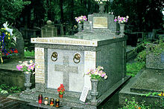
18 lutego 1941 po długiej chorobie zmarł jego ojciec.

Slide 8
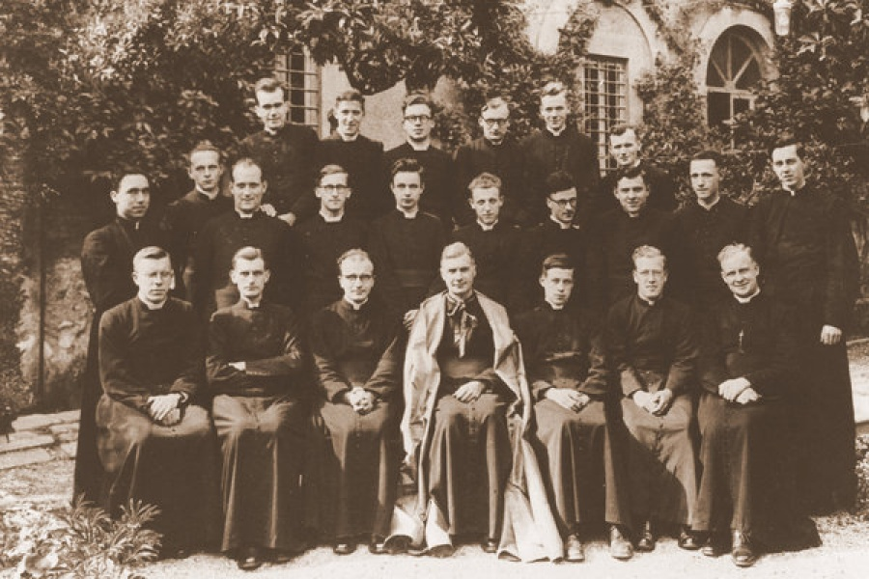
Rozstanie Karola Wojtyły z teatrem nastąpiło nagle w 1942, gdy postanowił studiować teologię i wstąpił do tajnego Metropolitalnego Seminarium Duchownego w Krakowie.

Slide 9
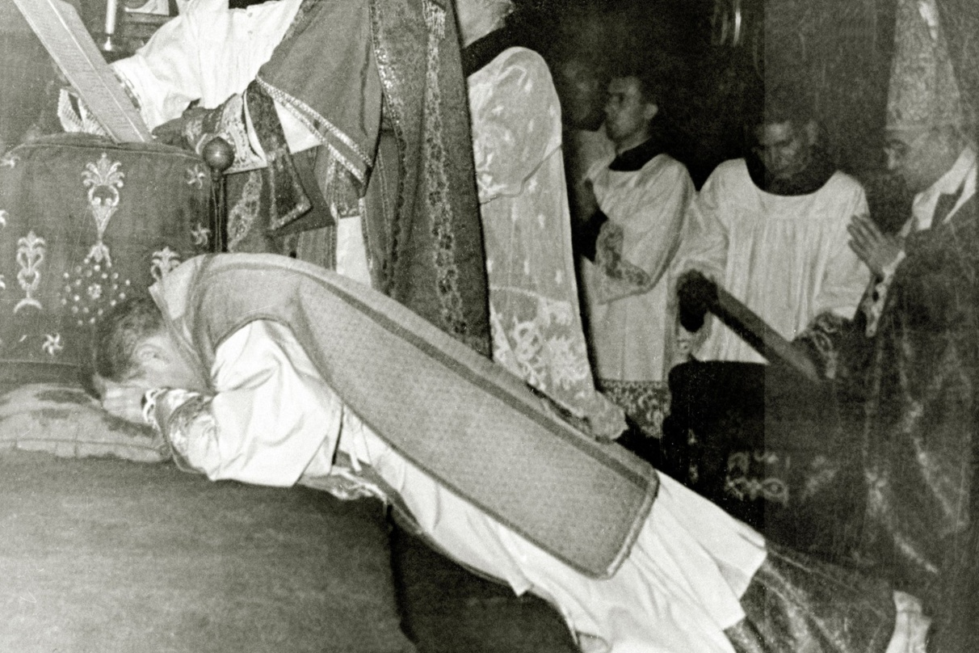
13 października 1946 alumn Metropolitalnego Seminarium Duchownego w Krakowie, Karol Wojtyła, został subdiakonem, a tydzień później diakonem. 1 listopada 1946 w Kaplicy w Pałacu Arcybiskupów Krakowskich kardynał Adam Stefan Sapieha wyświęcił Karola Wojtyłę na księdza.

Slide 10
4 lipca 1958 Karol Wojtyła został prekonizowany biskupem tytularnym Ombrii, a także biskupem pomocniczym Krakowa.

Slide 11
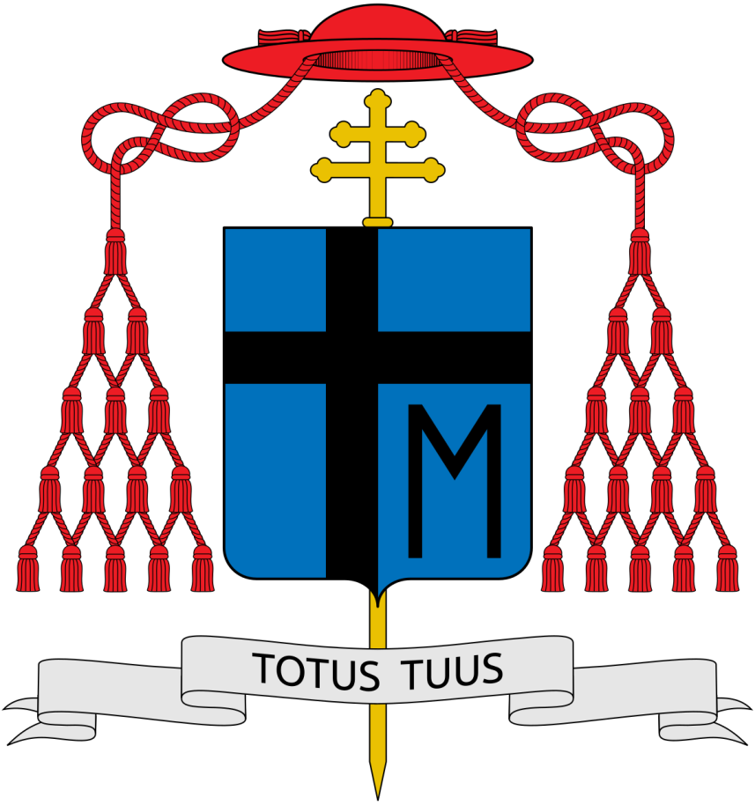
Jako biskup przyjął, zgodnie z obyczajem, hasło przewodnie swej posługi, które brzmiało: Totus Tuus (łac. Cały Twój).

Slide 12
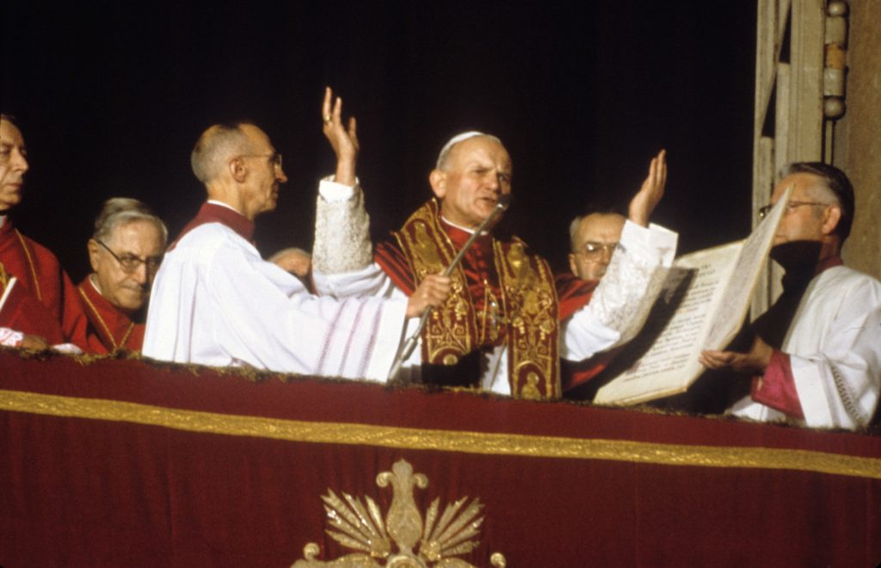
16 października 1978 na zwołanym po śmierci Jana Pawła I drugim konklawe w ósmym głosowaniu kard. Karol Wojtyła został wybrany na papieża i przybrał imię Jana Pawła II. Według szacunków jego kandydaturę poparło 103 kardynałów na 111 głosujących. Wynik wyboru ogłoszono o godzinie 18:44.

Slide 13
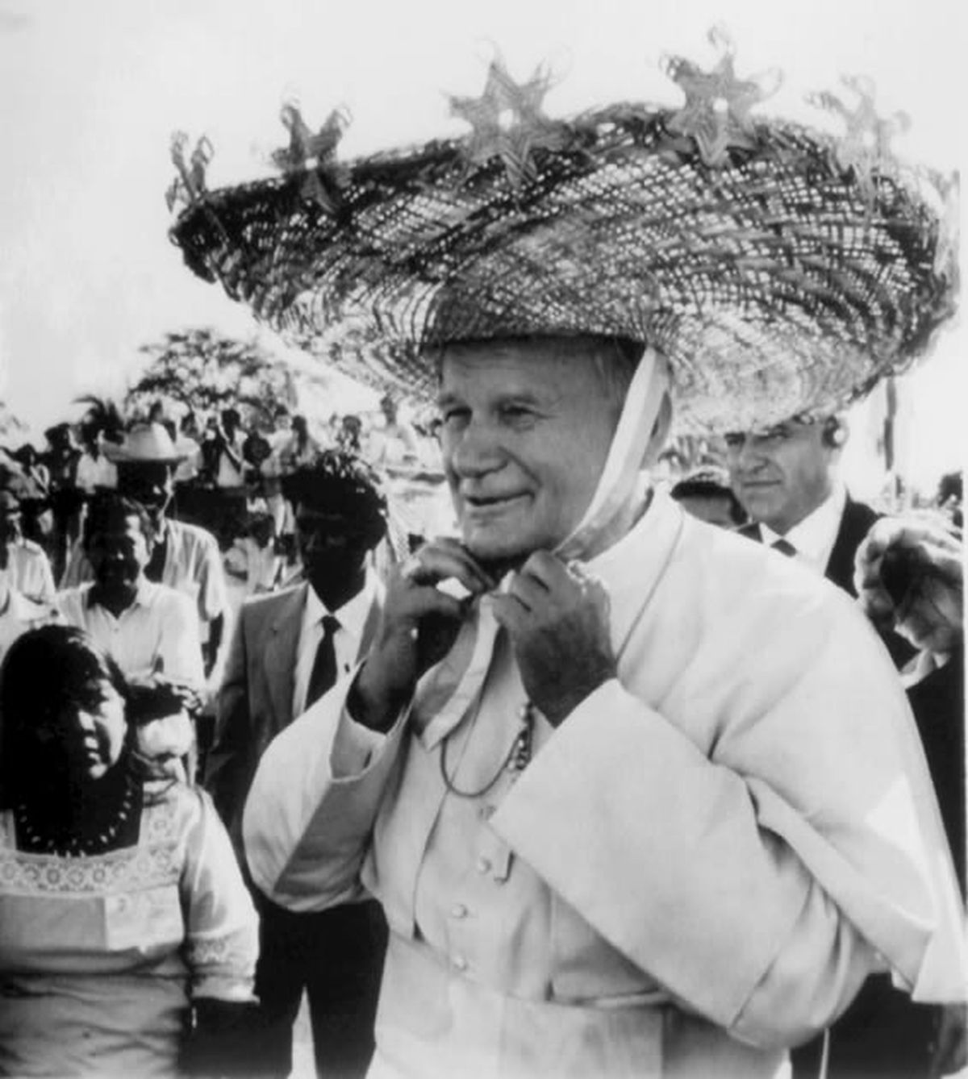
Głównym wykładnikiem pontyfikatu Karola Wojtyły były pielgrzymki. Z tego też powodu został on wkrótce potem nazwany: „papież-pielgrzym”. Swoją pierwszą podróż apostolską odbył w styczniu 1979 do Meksyku.

Slide 14
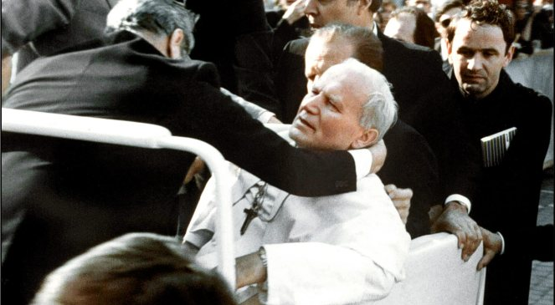
13 maja 1981, podczas audiencji generalnej na placu św. Piotra w Rzymie o godzinie 17:19, Jan Paweł II został postrzelony przez tureckiego zamachowca Mehmeta Alego Ağcę.

Slide 15
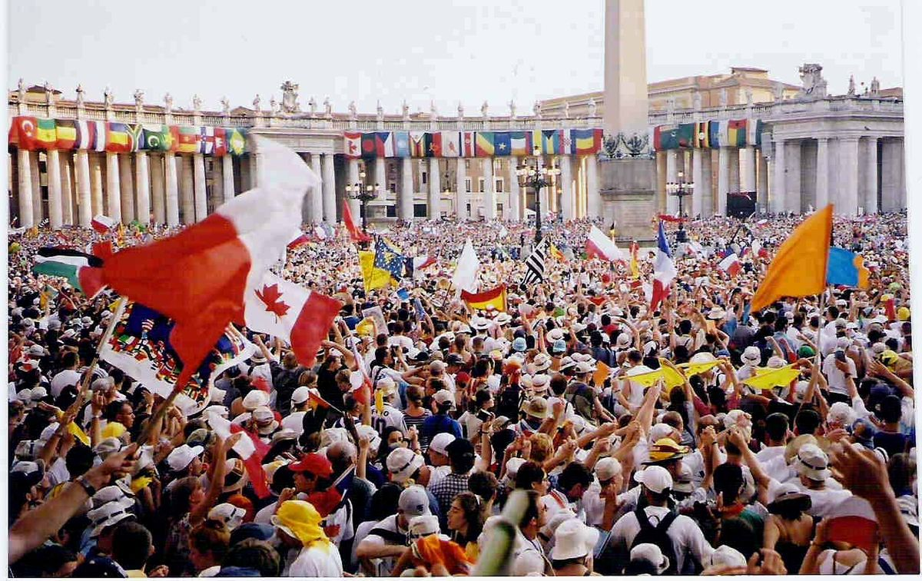
Jan Paweł II jako papież najwięcej razy odwiedził m.in. Polskę (9 razy), USA (7 razy), Francję (7 razy) oraz spotykał się z młodzieżą na Światowych Dniach Młodzieży (9 razy).

Slide 16
Osobisty lekarz papieski Renato Buzzonetti stwierdził śmierć papieża Jana Pawła II o godzinie 21:37 czasu miejscowego. Zmarł po zakończeniu Apelu Jasnogórskiego, w pierwszą sobotę miesiąca i wigilię Święta Miłosierdzia Bożego, w 9666. dniu swojego pontyfikatu.

Slide 17
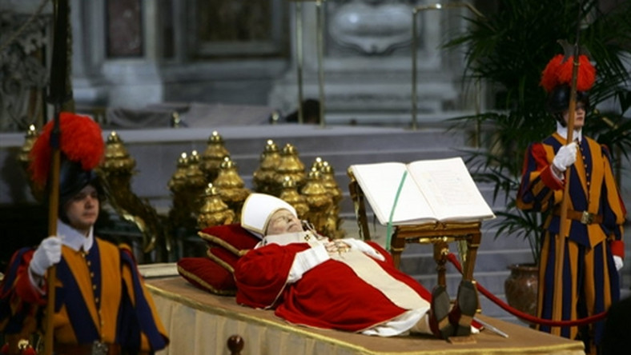
Pogrzeb Jana Pawła II odbył się w piątek 8 kwietnia 2005. Trumnę z prostych desek z drewna cyprysowego (symbolu nieśmiertelności).

Slide 18
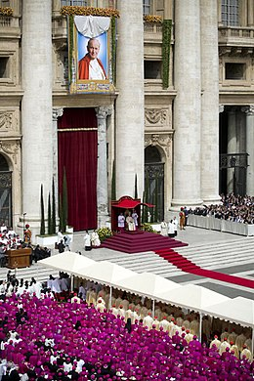
1 maja 2011, w Święto Miłosierdzia Bożego, podczas uroczystej mszy świętej na placu św. Piotra w Rzymie, papież Benedykt XVI, na prośbę wikariusza generalnego kard. Augostino Valliniego, dokonał beatyfikacji polskiego papieża.
27 kwietnia 2014, w Niedzielę Miłosierdzia Bożego, podczas uroczystej mszy św. na placu świętego Piotra, pod przewodnictwem papieża Franciszka, przy koncelebrze emerytowanego papieża Benedykta XVI, bł. Jan Paweł II i bł. Jan XXIII zostali ogłoszeni świętymi i włączeni w poczet świętych Kościoła katolickiego.

